Slide 1
Imagination And Art
Catalogo de Productos

Slide 2
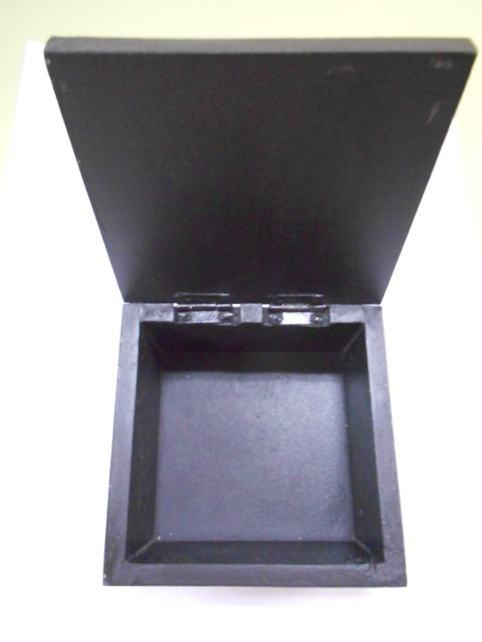
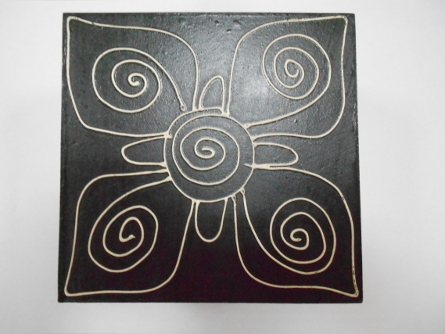
Productos
Caja hecha manualmente a mano, de ancho 13cm y largo 8cm.
Y el precio es de 4,50 € unidad
Cód. Ref. 00145p

Slide 3
Accesorio para la cabeza, con forma de sombrero muy moderno para esta temporada con horquilla para enganchar en el pelo.
El precio de este articulo es de 3,50€ por unidad.
Cód. Ref. 00287V

Slide 4
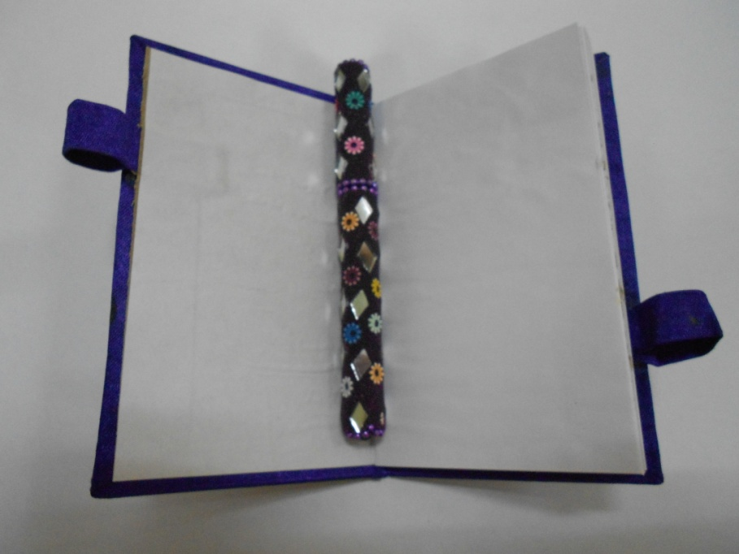
Libreta con Bolígrafo, decorada a mano la hay en varios colores; rosa azul y morado que es la de la imagen.
El precio de este articulo es de 4,00 € por unidad.
Cód. Ref. 00545T

Slide 5
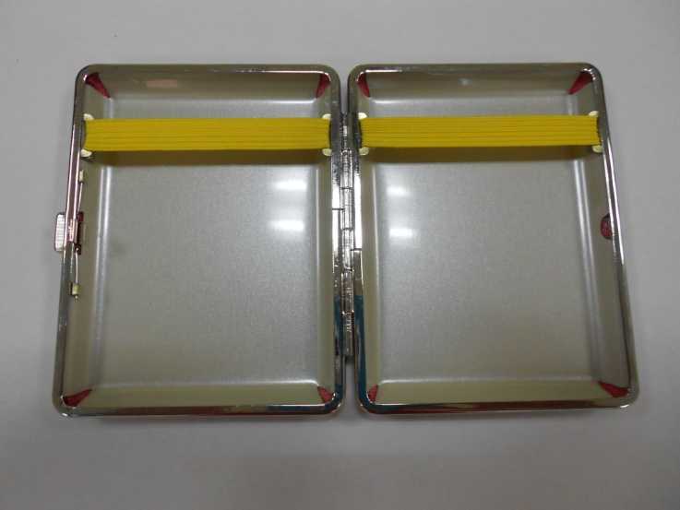
Pitillera de bolsillo muy utilizada y la hay en variedad de colores.
El precio de este articulo es de 2,45 € por unidad
Cód. Ref. 00879 D

Slide 6
Llavero, modelo tortuga en color rosa.
Hay en variedad de modelos; Búhos, Elefantes y el de la Imagen y en colores …
El precio de este articulo es de 3,75 € por unidad.
Cód. Ref. 00626 N

Slide 7
Monedero, tamaño medio hecho a mano es muy practico y sencillo.
El precio de este articulo es de 3,50 € por unidad.
Cód. Ref. 00101 C

Slide 8
Caja de metal en forma de Corazón decorada manualmente con materiales sencillos.
La tenemos en una gran variedad de colores.
El precio de este articulo es de 3,50 € por unidad.
Cód. Ref. 00121 K

Slide 9
Monedero, estampado de mariposa hecho manualmente.
El precio de este articulo es de 3,50 € por unidad.
Cód. Ref. 00156 U

Slide 10
Porta libros
Precio: 3,50 €/U
REF: DYL005

Slide 11
Picotas coca cola
Picotas con sabor a Coca Cola
Tamaño: 200 gramos
Precios: 4 €/bolsa
Referencia: PIC003

Slide 12
Libreta con lápiz
Precio: 3€/U
REF:rfg008

